Slide 1
SuChief
умная кухонная плита

Slide 2
Проблема

Slide 3
Многие люди сталкиваются с трудностями при приготовлении пищи. Недостаток опыта, сложности в соблюдении рецептов и риск переготовить или недоготовить блюдо приводят к неудачам на кухне. Согласно исследованиям, 80% людей хотя бы раз в жизни сталкивались с неудачными кулинарными экспериментами.
Известный американский повар и телеведущий Энтони Бурден отмечал: «Поварскому делу можно научиться, но хорошо жарить мясо — это талант».
Эти сложности приводят к снижению уверенности людей в своих кулинарных способностях и ограничивают их в приготовлении разнообразных блюд.

Slide 4
Решение

Slide 5
SuChief – это не просто плита, а ваш личный гид в мире кулинарии. Оснащена голосовым помощником, системой дистанционного управления через приложение и виртуальным шефом, который предлагает 30 авторских рецептов в базовой комплектации.

Slide 6
MVP

Slide 7
Автоматический контроль температуры.
Оповещение о готовности.
Виртуальный шеф с 30 авторскими рецептами.
Возможность приобретения дополнительных рецептурных наборов:
Италия – традиционные и модернизированные рецепты итальянской кухни;
Дальний Восток – уникальные блюда азиатской кухни;
Джанк – рецепты стритфуда из разных стран;
Бриз – морская и океанская кухня.
Поддержка уникальных рецептов от известных шеф-поваров, таких как Гордон Рамзи, Константин Ивлев, Энтони Бурден и Евгений Викентьев.

Slide 8
Размер рынка

Slide 9
TAM (Total Addressable Market): $50 млрд - умные кухонные устройства.
SAM (Serviceable Available Market): $10 млрд - умные плиты и кухонные помощники.
SOM (Serviceable Obtainable Market): $500 млн - ориентируемся на первых пользователей и ранних последователей.

Slide 10
Тренды рынка

Slide 11
Рост рынка умных бытовых устройств на 15% ежегодно.
Повышенный интерес к здоровому питанию и самостоятельной готовке.
Развитие голосовых ассистентов и дистанционного управления устройствами.

Slide 12
Бизнес-модель

Slide 13
Монетизация через:
Продажу плиты.
Подписку на эксклюзивные рецепты.
Разовые покупки наборов рецептов.
Партнёрство с известными шефами и брендами.

Slide 14
Underlying Magic

Slide 15
Голосовой помощник с кулинарной экспертизой.
Искусственный интеллект для точного контроля температуры.
Виртуальный шеф с персонализированными рекомендациями.
Дистанционное управление через мобильное приложение.

Slide 16
Маркетинг и продвижение

Slide 17
Социальные сети и инфлюенсеры (популярные кулинарные блогеры).
Партнёрство с ресторанами и известными шефами.
Кросс-промо с производителями продуктов питания.
Контент-маркетинг (рецепты, лайфхаки, видеоуроки).
Выставки и технологические мероприятия.

Slide 18
Конкуренты

Slide 19
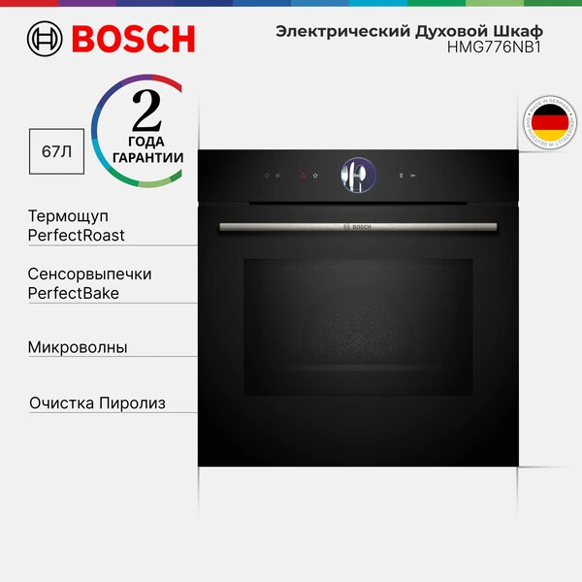
Borch Series 8
Индукционная плита.
Нет голосового помощника и виртуального шефа.

Slide 20
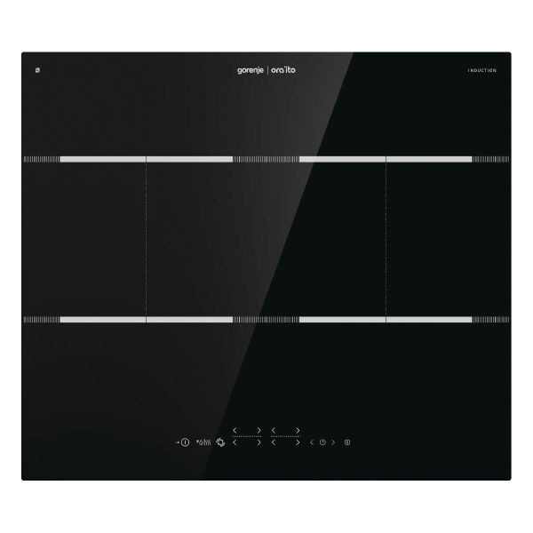
Gorenje IT645ORAW
Индукционная варочная панель.
Отсутствует дистанционное управление и AI-помощник.

Slide 21
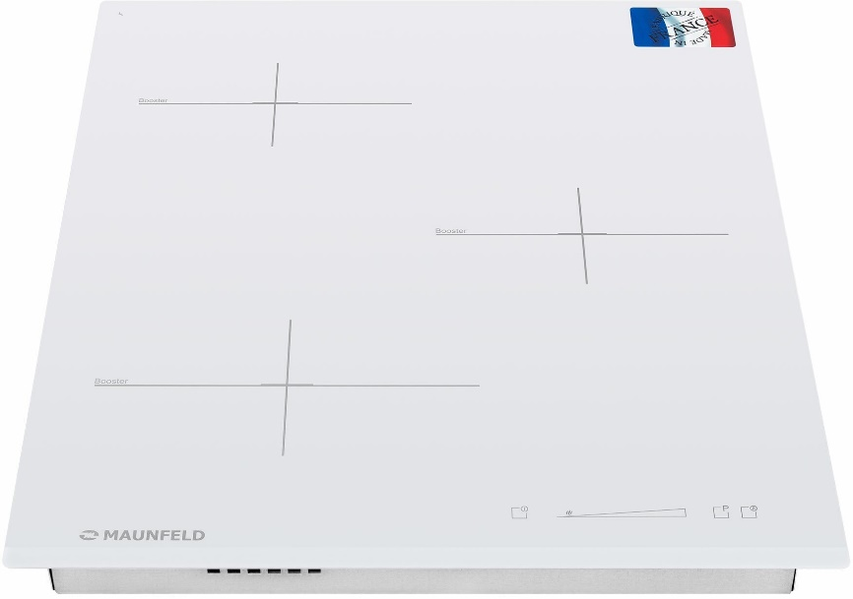
MAUNFELD MVI45.5HUDI
Индукционная плита.
Ограниченные функции управления температурой.

Slide 22
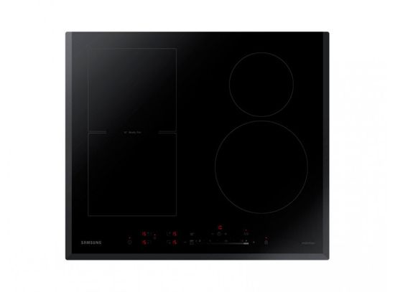
Samsung NZ64H57479K
Индукционная варочная панель.
Не поддерживает персонализированные рекомендации.

Slide 23
Почему мы лучше?

Slide 24
Электрическая плита – безопаснее газовой.
Больше рецептов в библиотеке, включая эксклюзивные авторские блюда.
Голосовой помощник, который помогает на всех этапах готовки.

Slide 25
Финансовые прогнозы (2-3 года)

Slide 26
Год 1:
Доход: $10M.
Расходы: $3M (разработка, маркетинг, сертификация, производство).
Прибыль: $2M.

Slide 27
Год 2:
Доход: $30M.
Расходы: $10M (масштабирование производства, маркетинг, расширение функционала).
Прибыль: $10M.

Slide 28
Год 3:
Доход: $50M.
Расходы: $15M (выход на международный рынок, новые технологии).
Прибыль: $20M.

Slide 29
Команда

Slide 30
Дизайнер – отвечает за UI/UX и визуальное оформление.
Backend-разработчик – серверная часть и базы данных.
Backend-разработчик – API и интеграции.
Frontend-разработчик – интерфейс и мобильное приложение.
Маркетолог – продвижение, партнерства, PR.

Slide 31
Запрос (ask)

Slide 32
Требуемые инвестиции: $5M.
Распределение средств:
Разработка и производство первой партии – $2.5M.
Маркетинг и продвижение – $1.5M.
Расширение библиотеки рецептов – $500K.
Сертификация и выход на международный рынок – $500K.

